Slide 1
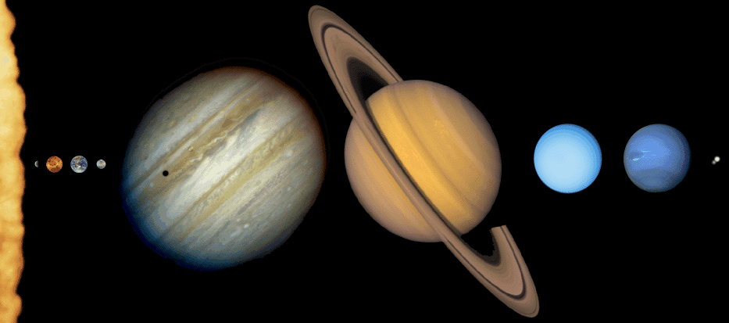
תחרות 'מסע לכוכבים' תשע"ג
מקורות מידע למפגש השלישי

Slide 2
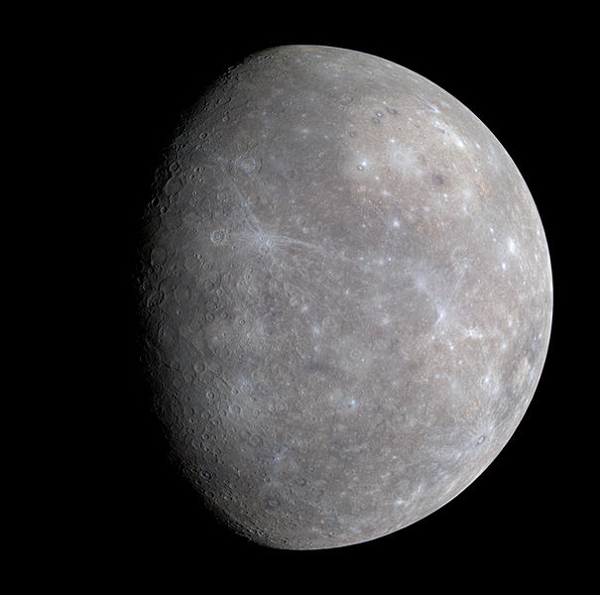
כוכב הלכת מרקורי - חמה
סיבוב עצמי : כמעט ואין
שנה: 0.24 ארץ
מרחק מהשמש: 0.46 ארץ
טמפרטורת קרקע ממוצעת :
160 מעלות צלסיוס
אטמוספירה :
לחץ : 0
מרכיבים עיקריים : אין

Slide 3
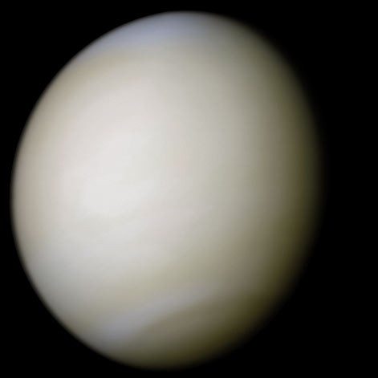
כוכב הלכת ונוס - נגה
סיבוב עצמי : כמעט ואין
שנה: 224 יום ארץ
מרחק מהשמש: 0.72 ארץ
טמפרטורת קרקע ממוצעת: 450 מעלות צלסיוס
אטמוספירה :
לחץ : 93 אטמוספירות ארץ
מרכיבים עיקריים : פחמן דו חמצני

Slide 4
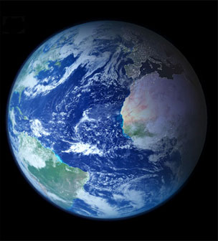
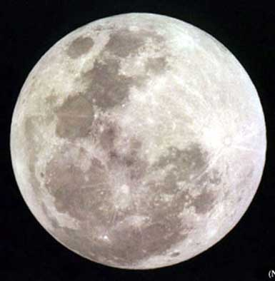
כוכב הלכת ארץ
סיבוב עצמי : יממה
שנה 365 יום ארץ
מרחק מהשמש: 1 ארץ
טמפרטורת קרקע ממוצעת: 15מעלות צלסיוס
אטמוספירה :
לחץ: 1 אטמוספירות ארץ
מרכיבים עיקריים : חנקן, חמצן,
ירח

Slide 5
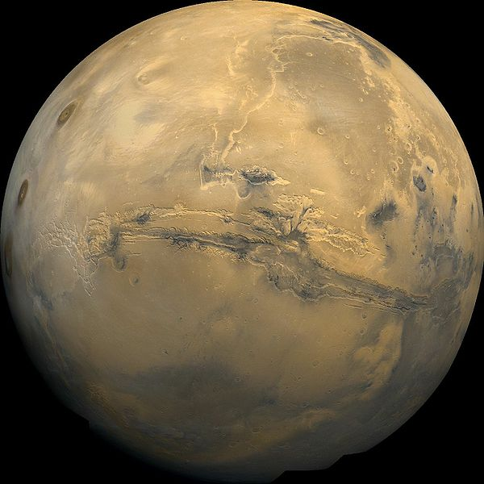
כוכב הלכת מארס - מאדים
סיבוב עצמי : יממה
שנה: 686 יום ארץ
מרחק מהשמש 1.5 ארץ
טמפרטורת קרקע ממוצעת:
65- מעלות צלסיוס
אטמוספירה :
לחץ: 0.06 אטמוספירות ארץ
מרכיבים עיקריים : פחמן דו חמצני

Slide 6
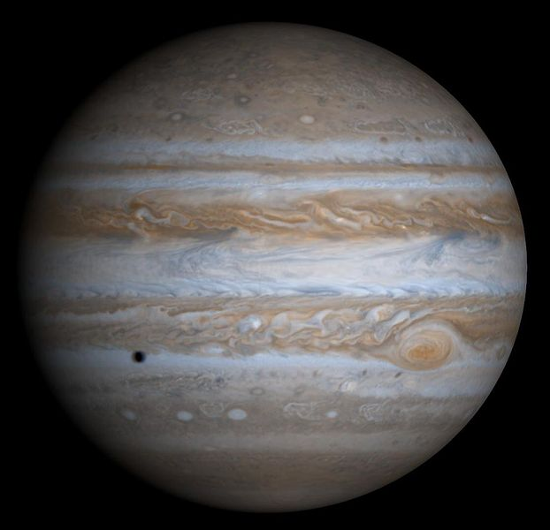
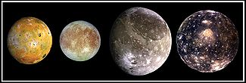
כוכב הלכת יופיטר - צדק
סיבוב עצמי: כ- 10 שעות ארץ
שנה: 11.8שנה ארץ
מרחק מהשמש: 5.45 ארץ
טמפרטורה ממוצעת בעננים:
110- מעלות צלסיוס
אטמוספירה:
לחץ : לא ידוע
מרכיבים עיקריים : בעיקר מימן
ירחים

Slide 7
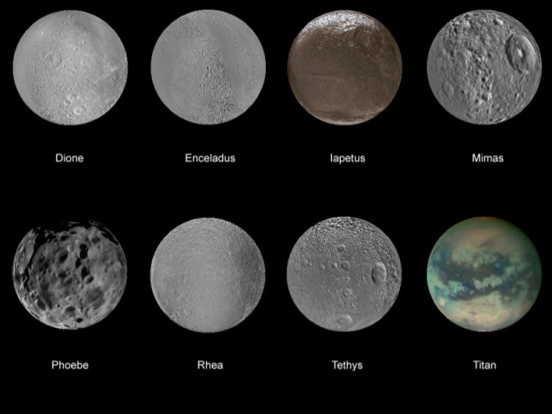
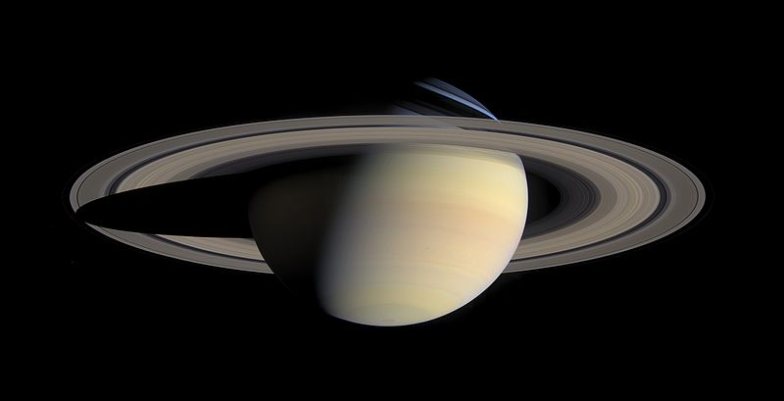
ירחים
כוכב הלכת שבתאי
סיבוב עצמי : כ 10.5 שעות ארץ
שנה: 29.5 שנה ארץ
מרחק מהשמש: 10.1 ארץ
טמפרטורה ממוצעת בעננים: 140- מעלות צלסיוס
אטמוספירה :
לחץ : לא ידוע
מרכיבים עיקריים: בעיקר מימן

Slide 8
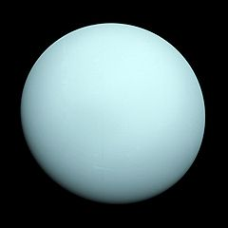
כוכב הלכת אוראנוס
סיבוב עצמי : כ - 17 שעות ארץ
שנה: 84 שנה ארץ
מרחק מהשמש: 20 ארץ
טמפרטורה ממוצעת בעננים:
195- מעלות צלסיוס
אטמוספירה:
לחץ : לא ידוע
מרכיבים עיקרייים: בעיקר מימן

Slide 9
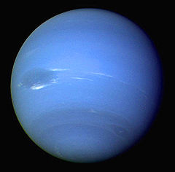
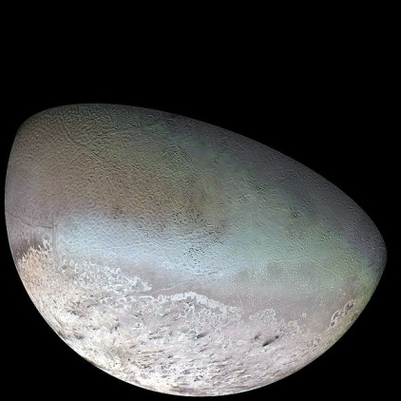
כוכב הלכת נפטון
סיבוב עצמי : כ - 16 שעות ארץ
שנה: 165 שנה ארץ
מרחק מהשמש: 30 ארץ
טמפרטורה ממוצעת בעננים: 200- מעלות צלסיוס
אטמוספירה :
לחץ : לא ידוע
מרכיבים עיקריים: בעיקר מימן
ירח גדול - טריטון

